Slide 1
Mijn hoofd doet pijn!
Hoofdpijn
A&F: hoofdstuk 9
MK: hoofdstuk 14 tm 14.3

Slide 2
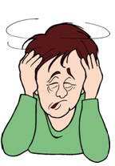
Verschillende oorzaken
Oor, neus of gebitsklachten
Voedings- of genotsmiddelen
Spierspanningen
Teveel pijnstillers
Hormonen (PMS)
Notes:
Koffie, alcohol
PMS: premenstrueel syndroom

Slide 3
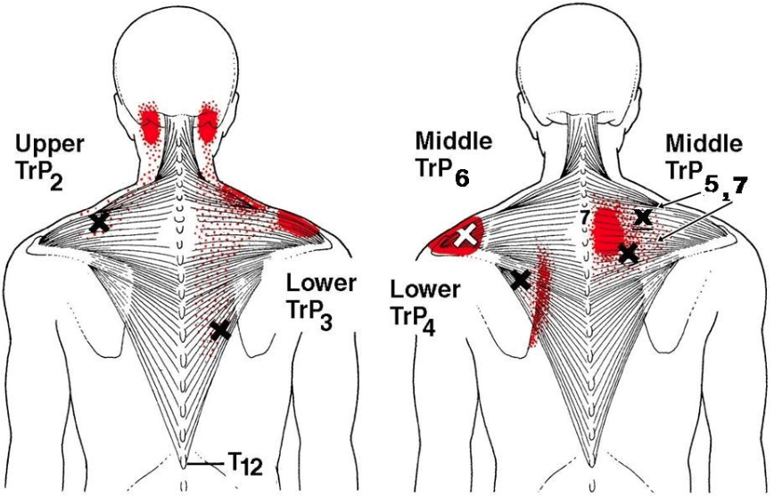
Spanningshoofdpijn
Doffe, drukkende pijn in schedelhuid, slapen of nek
“strakke band-gevoel om hoofd”
Straalt uit naar schouder, nek, over het hoofd
Advies: rust, vermijd spanning, spieren ontspannen, baden, douchen, rekoefeningen

Slide 4
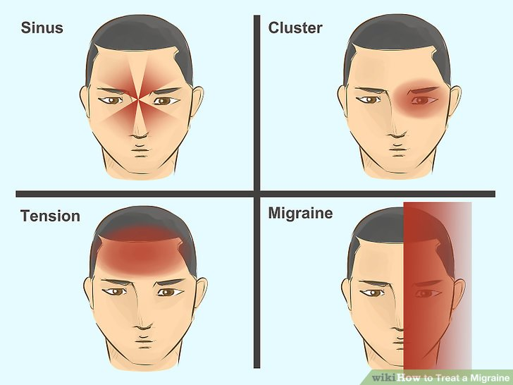
Migraine
Pijn aan een kant, kloppend, bonzend, belemmerend
Vanuit hersenstam worden hersencellen abnormaal geprikkeld
Wordt erger bij lichamelijke inspanning, behoefte aan slaap
In aanvallen, 4 tot 72 uur
Lichtflitsen of vlekken, flikkeringen, sterke geur ruiken (aura = klassieke migraine)
Misselijkheid en braken
Licht- en geluidschuw
Oorzaak is onbekend
Notes:
Voeding invloed: rode wijn, chocola, oude kaas
Komt vooral bij vrouwen voor
Common migraine = gewone migraine
Migraine accompagnee = gepaard met beangstigende verlammingsverschijnselen / onvermogen tot spreken

Slide 5
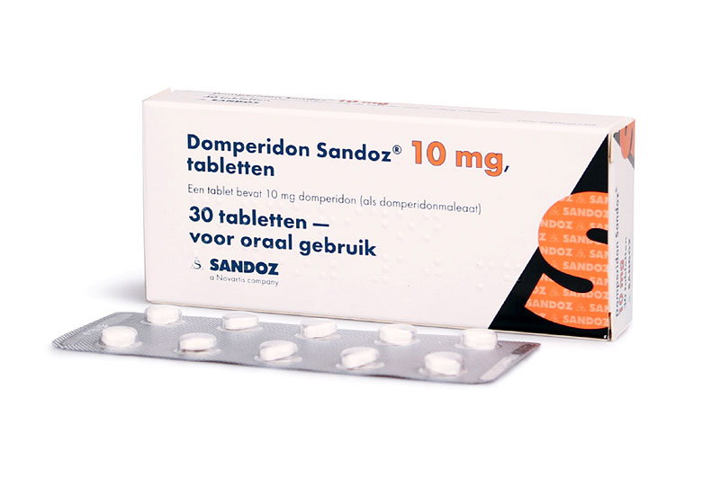
Behandeling migraine
Middel tegen braken: anti-emetica
Primatour, domperidon of cyclizine
Onvoldoende effect > triptanen (imigran of maxalt)
Pijnstillers > pcm of Nsaids
Preventieve medicatie > 2 of meer aanvallen per maand
Betablokker > propranolol of metoprolol, depakine
Advies: pijnstilling en rust
Notes:
Braakneigingen onderdrukken
Zonder recept verkrijgbaar
Triptanen werken via zenuwstelsel> mag niet HY of HVZ

Slide 6
Hoofdpijn door geneesmiddelen / coffeïne
Vicieuze cirkel!
Oorzaak en behandeling: Pijnstillers!
> 15 dagen hoofdpijn per maand
PCM, Nsaid’s, triptanen, ergatamine
Coffeïnehoudende dranken: koffie, cola, engergiedrank
Afspraak huisarts

Slide 7
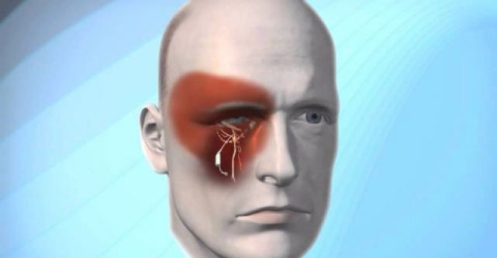
Clusterhoofdpijn
Hevige, bonzende, stekende pijn aan 1 kant van het hoofd
Rond de ogen of de slaap
In aanvallen (m.n. snachts) > 15 min tot 3 uur
Rood, tranend oog, hangend ooglid, neusklachten
Bewegingsdrang
Geclusterd enkele weken of maanden
Notes:
Suicidal headache: na 10 min wanhopig gevoel van hoofdpijn
Met name bij mannen voor

Slide 8
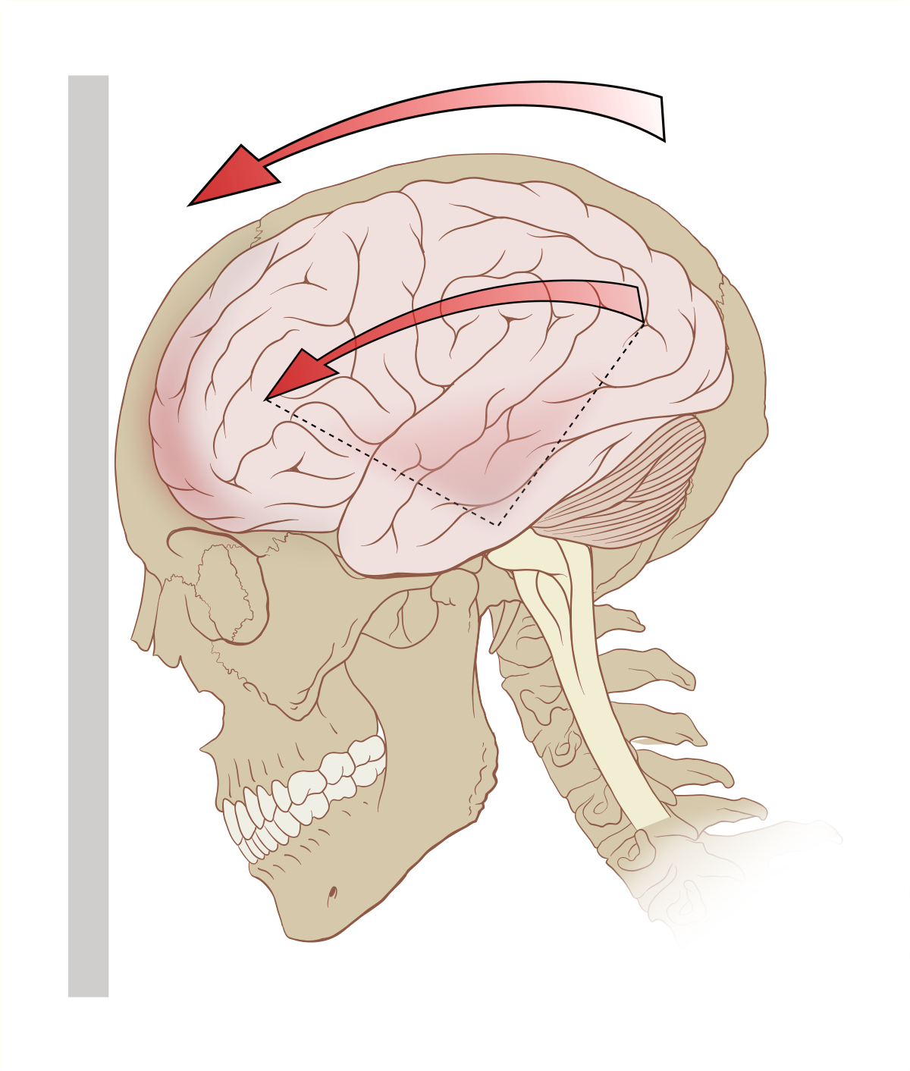
Trauma capitis
Hoofd- en hersenletsel
Alle letsels en verwondingen van het hoofd
Als gevolg van trauma
Hersenschudding = commotio cerebri
Hersenkneuzing = contusio cerebri
Notes:
Hersenkneuzing zwaardere vorm van schudding.

Slide 9
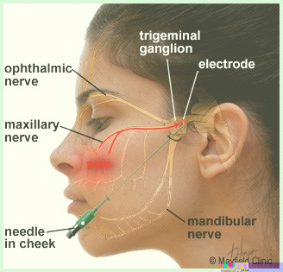
Trigeminusneuralgie
AAngezichtspijn
Irritatie van de nervus trigeminus
Zenuw die de sensibiliteit van het gezicht verzorgt
Meerdere malen per dag heftige, kortdurende pijnscheuten in gezicht
Verwijzing neuroloog > uitsluiten andere oorzaken

Slide 10
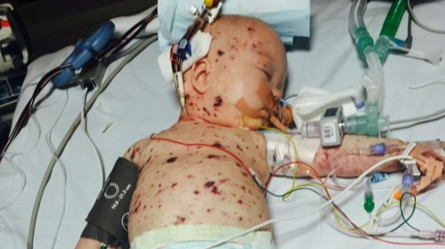
Het kan ook iets anders zijn..
Hoofdpijn
Aangezichtspijn > na gordelroos
Acuut glaucoom
Hersenoedeem > hersenschudding
Hersentumor > neurologische uitval
Meningitis
Hoofdpijn na 6e mnd zwangerschap (RR)
Hoofdpijn met uitvalverschijnselen
Triage van levensbelang!

Slide 11
Wanneer is het ernstig?
Meningitis
Hersentumor
Hersenbloeding
Acuut glaucoom
Plotseling hevige hoofdpijn, koorts, nekstijfheid
Alarmsymptoom: onherkenbare hoofdpijn, ernstig zieke indruk
Notes:
Plotseling hoofdpijn en ouder dan 50 jaar: hersentumor

Slide 12
Spoed / geen spoed
Spoed
Plotseling optredende hoofdpijn (die verergert)
Donderslag bij heldere hemel! (SAB)
Nekstijfheid (meningitis)
Rood en pijnlijk oog (glaucoom)
Geen spoed (wel binnen enkele uren)
Na val, ongeluk, klap of stoot
Hoofdpijn na enkele dagen (bloeding hersenvliezen)
Notes:
Alert op ouderen en kinderen jonger dan 6 jaar
Subarachnoidale bloeding

